Slide 1
EFCK & LK
Enseignement des éléments fondamentaux de la culture kanak (EFCK)
et des langues kanak (LK)
Service de l’Enseignement des Langues et de la Culture Kanak (SELCK)
Mme Georgina MORAT, IA-IPR de langues vivantes
M. Olivier FANDOS, CMAI du SELCK

Slide 2
EFCK & LK
Rappel historique
1992 - Loi Deixonne : a’jië, paicî, drehu et nengone au Baccalauréat
1998 - Accord de Nouméa : « les langues kanak sont, avec le français, des langues d’enseignement et de culture en Nouvelle-Calédonie »
1999 - Création de la filière Langues et Cultures océaniennes à l’UNC
2005 - Enseignement des langues et de la culture kanak dans le 1er degré
2007 - Création de l’Académie des langues kanak (ALK)
2012 - Transfert de compétences de l’enseignement du second degré public et de l’enseignement privé à la Nouvelle-Calédonie - création du Service de l’Enseignement des Langues et de la Culture Kanak (SELCK)
2018 : arrêté portant création du CAPES de langues kanak
2020 : première session et premiers lauréats du CAPES de langues kanak, en nengone (CAPES int) et en drehu (CAPES ext bivalent)

Slide 3
EFCK & LK
Le projet éducatif de la Nouvelle-Calédonie
15 janvier 2016 - Adoption de la délibération n° 106 relative à l’avenir de l’École calédonienne. Cette délibération est l’acte fondateur du projet éducatif de la Nouvelle-Calédonie.
Objectifs:
Développer l’identité de l’École calédonienne,
Considérer la diversité des publics pour une École de la réussite pour tous,
Ancrer l’École dans son environnement, un climat scolaire au service de l’épanouissement de l’élève,
Ouvrir l’École calédonienne sur la région Océanie et le monde.

Slide 4
EFCK & LK
Les EFCK et les LK dans le PENC
2016 - Délibération n°106 relative à l’avenir de l’Ecole calédonienne : « un enseignement des éléments fondamentaux de la culture kanak est obligatoirement donné à chaque élève et (…) une offre d’enseignement en langues kanak est proposée dans chaque établissement ».
2016 - Délibération n° 186 : « produire des ressources et des outils d’enseignement des langues et de la culture kanak pour créer un fonds documentaire, améliorer la formation des enseignants en langues et culture kanak et mettre en place des processus d’habilitation et de certification ».

Slide 5
EFCK & LK
Les heures dédiées aux EFCK
L’enseignement des EFCK est obligatoire, et se déroule en langue française :
PRIMAIRE → 30 mn hebdomadaires
COLLÈGE → 6ème : 30 mn hebdomadaires
5ème, 4ème, 3ème : au moins un Enseignement Pratique Interdisciplinaire (EPI) obligatoire
LYCÉE → 30 mn hebdomadaires
Primaire, collège et lycée,
=> total de 18 heures d’enseignement EFCK dans l’année

Slide 6
Le contenu des EFCK
6 points d’ancrage :
- CASE - LANGUE ET PAROLE
- CLAN - PERSONNE
- IGNAME - TERRE ET ESPACE
Objectifs :
Mettre en relief les élaborations originales et le dynamisme des cultures kanak
S’appuyer sur la culture de l’Autre pour mieux interroger et revisiter la sienne : apprentissage de l’altérité
Rapprocher les communautés en offrant les passerelles d’une compréhension interculturelle et faire de l’Ecole un des vecteurs essentiels du vivre ensemble et du destin commun.
Permettre la reconnaissance de l’identité kanak, l’ancrage des écoles et des établissements scolaires dans leur contexte culturel, la confiance en soi et l’estime retrouvée.
C’est assurément un levier de réussite pour tous les élèves
et un appel à promouvoir une dimension pluridisciplinaire des enseignements.

Slide 7
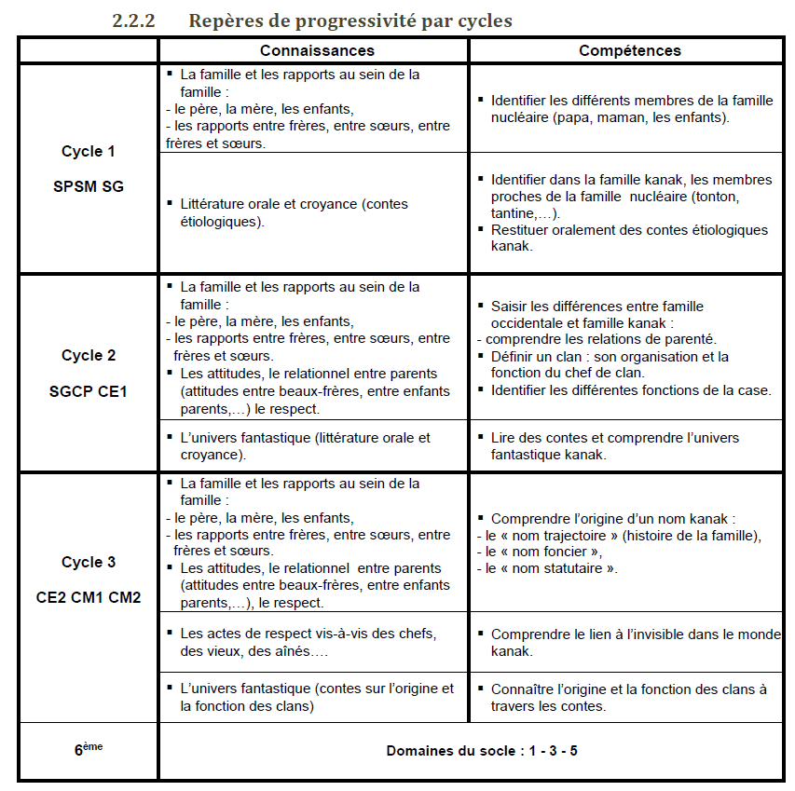
Le contenu des EFCK :
une progressivité des apprentissages

Slide 8
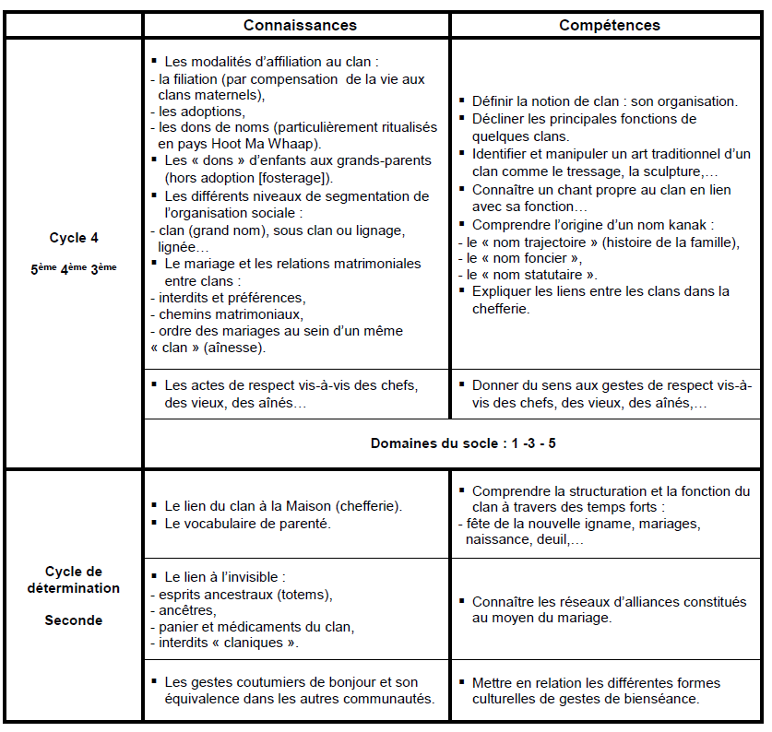
Le contenu des EFCK :
mise en œuvre de compétences culturelles

Slide 9
EFCK & LK
Les langues kanak dans le 2nd degré
En collège et lycée, les cours de LK sont au choix des familles, en LV2 ou en LV3 / langue de complément). L’offre de cet enseignement est obligatoire, son ouverture est conditionnée par 3 critères :
demande des parents ;
effectif minimum de 8 élèves ;
disponibilité d’une ressource humaine pour l’enseigner.
Quatre langues peuvent être étudiées en LV2 au collège et présentées en LVB à l’examen du Baccalauréat : a’jië, paicî, nengone, drehu.
Huit autres langues kanak dans le second degré, souvent en poursuite de cursus linguistique depuis le 1er degré, en langue de complément.
Attention à porter sur le placement dans l’EdT des cours de LK, professeurs intervenant souvent sur plusieurs établissements.
Grande hétérogénéité des groupes-classe (locuteurs actifs, locuteurs passifs, débutants).
Près de 3 000 élèves font le choix d’une langue kanak.
Possibilité de poursuite d’études en BTS (LV2) et à l’université.

